Slide 1
6
5
2
مراجعة
الدرس 8
الدرس 7
الدرس 6
الدرس 5

Slide 2






أيقونات توجيهية
الإسناد في الممارسة الموجهة
توجيهات الأستاذ
تعيين تلميذ للإجابة
أمر للشريحة الموالية بعد عرض الفيديو
عمل ثنائي
عرض فيديو

Slide 3

برمجة الأسبوع الثاني
(ة)خاص بالأستاذ
الدرس 6
الدرس 5
المتساويات الحسابية البسيطة 2
المتساويات الحسابية البسيطة 1
الدرس 8
الدرس 7
إنشاءات هندسية (2)
حل المسائل
مراجعة
مراجعة وتثبيت دروس الأسبوع

Slide 4
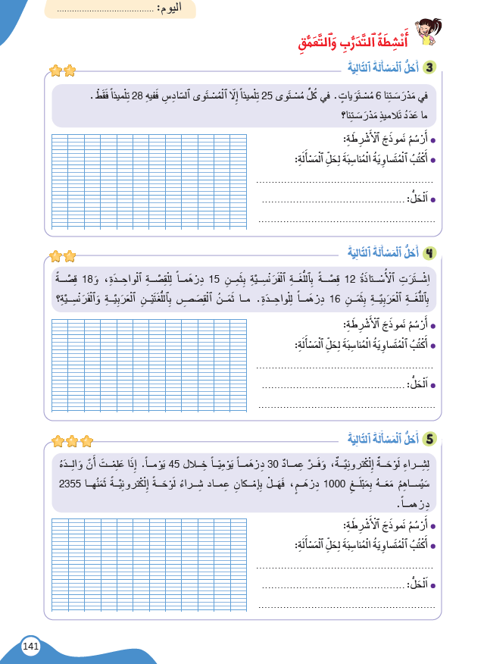
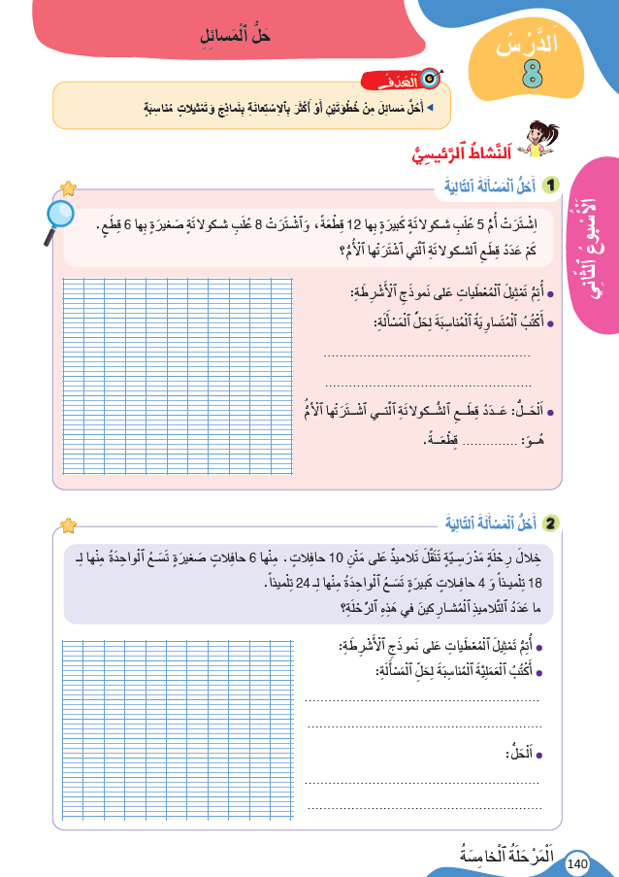
درس اليوم
(ة)خاص بالأستاذ
حل المسائل

Slide 5


(ة)خاص بالأستاذ
مراحل الدرس
1
افتتاح الدرس
1
10
1
2
نمذجة
05
1
ممارسة موجهة
3
20
1
ممارسة مستقلة
4
15
1
اختتام الدرس
5
05

Slide 6
(ة)خاص بالأستاذ
عند نهاية الدرس
على الأقل 80% من المتعلمين سيكونون قادرين على:
حَلِّ مَسَائِلَ مِنْ خُطْوَتَيْنِ أَوْ أَكْثَرَ بِالِاسْتِعَانَةِ بِنَمَاذِجَ وَتَمْثِيلَاتٍ مُنَاسِبَةٍ

Slide 7



مرحباً سنتابع درسا جديدا مع مجد وندى

Slide 8

(ة)خاص بالأستاذ
افتتاح الدرس
1
الحساب الذهني

Slide 9


سنبدأ الحساب الذهني. خذوا كراسات الحساب الذهني؛ ص 24

Slide 10
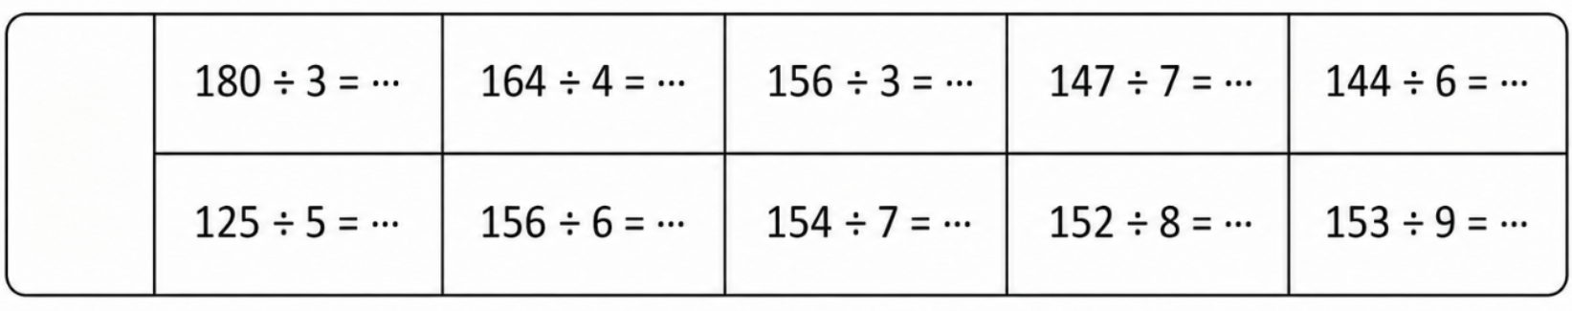

لديكم دقيقتان لإنجاز عمليات القسمة على السطر التالية
دوّنوا النتيجة فقط في كراساتكم.
$$\frac{…}{10}$$

Slide 11
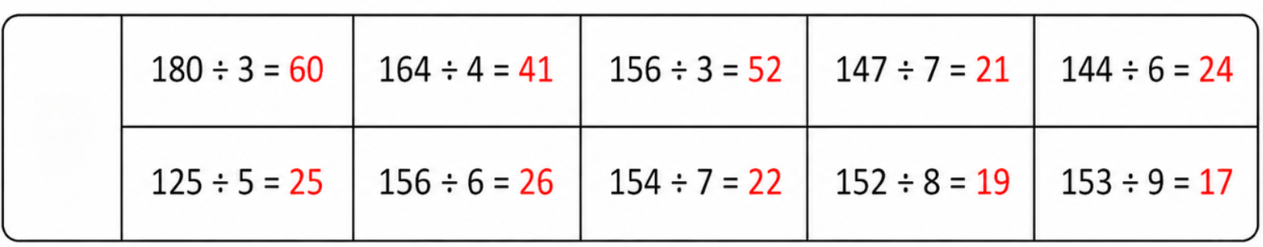
صححوا، لديكم دقيقة واحدة
$$\frac{…}{10}$$

Slide 12
(ة)خاص بالأستاذ
النمذجة
2
2
حل المسائل؛

Slide 13


الآن سنتدرب على حل مسائل من خطوتين فأكثر

Slide 14
تابعوا معي كيف سأحل هذه المسألة. بداية من يقرأ المسألة؟
ينمذج الأستاذ حل المسالة خطوة خطوة
اِشْتَرَى سَعِيدٌ 4 عُلَبٍ كَبِيرَةٍ مِنَ اَلْأَقْلَامِ، فِي كُلِّ عُلْبَةٍ كَبِيرَةٍ 10 أَقْلَامٍ. وَٱشْتَرَى 6 عُلَبٍ صَغِيرَةٍ، فِي كُلِّ عُلْبَةٍ صَغِيرَةٍ 5 أَقْلَامٍ. مَا عَدَدُ اَلْأَقْلَامِ اَلَّتِي ٱشْتَرَاهَا سَعِيدْ؟

Slide 15
من يذكرنا بخطوات حل المسألة؟
أَتَذَكَّرُ:
لِحَلِّ مَسَائِلَ مِنْ خُطْوَتَيْنِ أَوْ أَكْثَرَ بِالِاسْتِعَانَةِ بِنَمُوذَجِ اَلْأَشْرِطَةِ:
أَقْرَأُ اَلْمَسْأَلَةَ، وَأَفْهَمُهَا، وَأُحَدِّدُ اَلْمَطْلُوبَ.
أَسْتَخْرِجُ مُعْطَيَاتِ اَلْمَسْأَلَةِ، وَأُمَثِّلُهَا عَلَى نَمُوذَجِ اَلْأَشْرِطَةِ.
أَسْتَنْتِجُ مُتَسَاوِيَةَ اَلْحَلِّ.
أَصُوغُ عِبَارَةَ اَلْحَلِّ.
1
2
3
4

Slide 16
(ة)خاص بالأستاذ
الممارسة الموجهة
3
3
النشاط 1
النشاط 2

Slide 17


خذوا دفاتر البحث.

Slide 18
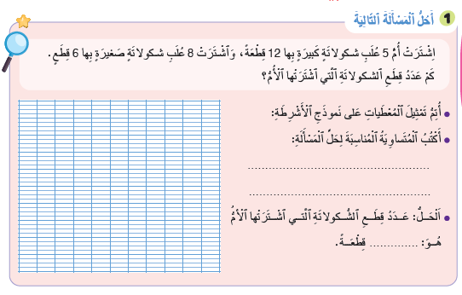
انتبهوا ، سنحل هذه المسألة باستعمال تمثيلات.

Slide 19
سنشرع الآن في الحل. ما الخطوة الأولى التي علينا القيام بها؟
جيد، من يقرأ؟ ماذا فهمتم من المسألة؟ عم نبحث؟
اشْتَرَتْ أُمٌّ 5 عُلَبِ شُوكُولَاتَةٍ كَبِيرَةٍ بِهَا 12 قِطْعَةً، وَاشْتَرَتْ 8 عُلَبِ شُوكُولَاتَةٍ صَغِيرَةٍ، بِهَا 6 قِطَعٍ.
كَمْ عَدَدُ قِطَعِ الشُّوكُولَاتَةِ الَّتِي اشْتَرَتْهَا الأُمُّ؟
1- أَقْرَأُ اَلْمَسْأَلَةَ، وَأَفْهَمُهَا، وَأُحَدِّدُ اَلْمَطْلُوبَ.
2- أَسْتَخْرِجُ مُعْطَيَاتِ اَلْمَسْأَلَةِ، وَأُمَثِّلُهَا عَلَى نَمُوذَجِ اَلْأَشْرِطَةِ.
3- أَسْتَنْتِجُ مُتَسَاوِيَةَ اَلْحَلِّ.
4- أَصُوغُ عِبَارَةَ اَلْحَلِّ.
أَفْهَمُ:
المَسْأَلَةُ تَتَحَدَّثُ عَنْ شِرَاءِ الأُمِّ عُلَبَ شُوكُولَاتَةٍ كَبِيرَةٍ وَصَغِيرَةٍ
المَطْلُوبُ:
إِيجَادُ العَدَدِ الكُلِّيِّ لِقِطَعِ الشُّوكُولَاتَةِ الَّتِي اشْتَرَتْهَا الأُمُّ.

Slide 20
ما الخطوة الثانية؟
لنستخرج معا معطيات المسألة. ونمثلها على نموذج الأشرطة
اشْتَرَتْ أُمٌّ 5 عُلَبِ شُوكُولَاتَةٍ كَبِيرَةٍ بِهَا 12 قِطْعَةً، وَاشْتَرَتْ 8 عُلَبِ شُوكُولَاتَةٍ صَغِيرَةٍ، بِهَا 6 قِطَعٍ.
كَمْ عَدَدُ قِطَعِ الشُّوكُولَاتَةِ الَّتِي اشْتَرَتْهَا الأُمُّ؟
1- أَقْرَأُ اَلْمَسْأَلَةَ، وَأَفْهَمُهَا، وَأُحَدِّدُ اَلْمَطْلُوبَ.
2- أَسْتَخْرِجُ مُعْطَيَاتِ اَلْمَسْأَلَةِ، وَأُمَثِّلُهَا عَلَى نَمُوذَجِ اَلْأَشْرِطَةِ.
3- أَسْتَنْتِجُ مُتَسَاوِيَةَ اَلْحَلِّ.
المُعْطَيَاتُ:
اشْتَرَتِ الأُمُّ 5 عُلَبِ شُوكُولَاتَةٍ كَبِيرَةٍ، فِي كُلِّ عُلْبَةٍ 12 قِطْعَةً.
اشْتَرَتِ الأُمُّ 8 عُلَبِ شُوكُولَاتَةٍ صَغِيرَةٍ، فِي كُلِّ عُلْبَةٍ 6 قِطَعٍ.
4- أَصُوغُ عِبَارَةَ اَلْحَلِّ.

Slide 21

الآن مثلوا المعطيات على دفاتركم. من يقوم لتمثيل المعطيات على السبورة
المُعْطَيَاتُ:
اشْتَرَتِ الأُمُّ 5 عُلَبِ شُوكُولَاتَةٍ كَبِيرَةٍ، فِي كُلِّ عُلْبَةٍ 12 قِطْعَةً.
اشْتَرَتِ الأُمُّ 8 عُلَبِ شُوكُولَاتَةٍ صَغِيرَةٍ، فِي كُلِّ عُلْبَةٍ 6 قِطَعٍ.
1- أَقْرَأُ اَلْمَسْأَلَةَ، وَأَفْهَمُهَا، وَأُحَدِّدُ اَلْمَطْلُوبَ.
2- أَسْتَخْرِجُ مُعْطَيَاتِ اَلْمَسْأَلَةِ، وَأُمَثِّلُهَا عَلَى نَمُوذَجِ اَلْأَشْرِطَةِ.
3- أَسْتَنْتِجُ مُتَسَاوِيَةَ اَلْحَلِّ.
4- أَصُوغُ عِبَارَةَ اَلْحَلِّ.

Slide 22
دوركم الآن، صححوا التمثيل.
المُعْطَيَاتُ:
اشْتَرَتِ الأُمُّ 5 عُلَبِ شُوكُولَاتَةٍ كَبِيرَةٍ، فِي كُلِّ عُلْبَةٍ 12 قِطْعَةً.
اشْتَرَتِ الأُمُّ 8 عُلَبِ شُوكُولَاتَةٍ صَغِيرَةٍ، فِي كُلِّ عُلْبَةٍ 6 قِطَعٍ.
1- أَقْرَأُ اَلْمَسْأَلَةَ، وَأَفْهَمُهَا، وَأُحَدِّدُ اَلْمَطْلُوبَ.
2- أَسْتَخْرِجُ مُعْطَيَاتِ اَلْمَسْأَلَةِ، وَأُمَثِّلُهَا عَلَى نَمُوذَجِ اَلْأَشْرِطَةِ.
12 | 12 | 12 | 12 | 12
3- أَسْتَنْتِجُ مُتَسَاوِيَةَ اَلْحَلِّ.
العُلَبُ الكَبِيرَةُ
4- أَصُوغُ عِبَارَةَ اَلْحَلِّ.
العُلَبُ الصَّغِيرَةُ
6 | 6 | 6 | 6 | 6 | 6 | 6 | 6

Slide 23
ما الخطوة الثالثة؟
حسنا، لنكتب متساوية الحل، ماذا سنحسب أولا؟
المُعْطَيَاتُ:
اشْتَرَتِ الأُمُّ 5 عُلَبِ شُوكُولَاتَةٍ كَبِيرَةٍ، فِي كُلِّ عُلْبَةٍ 12 قِطْعَةً.
اشْتَرَتِ الأُمُّ 8 عُلَبِ شُوكُولَاتَةٍ صَغِيرَةٍ، فِي كُلِّ عُلْبَةٍ 6 قِطَعٍ.
1- أَقْرَأُ اَلْمَسْأَلَةَ، وَأَفْهَمُهَا، وَأُحَدِّدُ اَلْمَطْلُوبَ.
2- أَسْتَخْرِجُ مُعْطَيَاتِ اَلْمَسْأَلَةِ، وَأُمَثِّلُهَا عَلَى نَمُوذَجِ اَلْأَشْرِطَةِ.
12 | 12 | 12 | 12 | 12
3- أَسْتَنْتِجُ مُتَسَاوِيَةَ اَلْحَلِّ.
العُلَبُ الكَبِيرَةُ
4- أَصُوغُ عِبَارَةَ اَلْحَلِّ.
العُلَبُ الصَّغِيرَةُ
6 | 6 | 6 | 6 | 6 | 6 | 6 | 6

Slide 24

خذوا الألواح

Slide 25
نحسب عَدَدَ قِطَعِ الشُّوكُولَاتَةِ في العُلَبِ الكَبِيرَةِ. احسبوا على ألواحكم
المُعْطَيَاتُ:
اشْتَرَتِ الأُمُّ 5 عُلَبِ شُوكُولَاتَةٍ كَبِيرَةٍ، فِي كُلِّ عُلْبَةٍ 12 قِطْعَةً.
اشْتَرَتِ الأُمُّ 8 عُلَبِ شُوكُولَاتَةٍ صَغِيرَةٍ، فِي كُلِّ عُلْبَةٍ 6 قِطَعٍ.
1- أَقْرَأُ اَلْمَسْأَلَةَ، وَأَفْهَمُهَا، وَأُحَدِّدُ اَلْمَطْلُوبَ.
2- أَسْتَخْرِجُ مُعْطَيَاتِ اَلْمَسْأَلَةِ، وَأُمَثِّلُهَا عَلَى نَمُوذَجِ اَلْأَشْرِطَةِ.
12 | 12 | 12 | 12 | 12
3- أَسْتَنْتِجُ مُتَسَاوِيَةَ اَلْحَلِّ.
العُلَبُ الكَبِيرَةُ
4- أَصُوغُ عِبَارَةَ اَلْحَلِّ.
العُلَبُ الصَّغِيرَةُ
6 | 6 | 6 | 6 | 6 | 6 | 6 | 6
1- عَدَدُ قِطَعِ الشُّوكُولَاتَةُِ في العُلَبِ الكَبِيرَةِ:

Slide 26
ارفعوا الألواح

Slide 27
صححوا، عَدَدَ قِطَعِ الشُّوكُولَاتَةِ في العُلَبِ الكَبِيرَةِ هو 60.
المُعْطَيَاتُ:
اشْتَرَتِ الأُمُّ 5 عُلَبِ شُوكُولَاتَةٍ كَبِيرَةٍ، فِي كُلِّ عُلْبَةٍ 12 قِطْعَةً.
اشْتَرَتِ الأُمُّ 8 عُلَبِ شُوكُولَاتَةٍ صَغِيرَةٍ، فِي كُلِّ عُلْبَةٍ 6 قِطَعٍ.
1- أَقْرَأُ اَلْمَسْأَلَةَ، وَأَفْهَمُهَا، وَأُحَدِّدُ اَلْمَطْلُوبَ.
2- أَسْتَخْرِجُ مُعْطَيَاتِ اَلْمَسْأَلَةِ، وَأُمَثِّلُهَا عَلَى نَمُوذَجِ اَلْأَشْرِطَةِ.
12 | 12 | 12 | 12 | 12
3- أَسْتَنْتِجُ مُتَسَاوِيَةَ اَلْحَلِّ.
العُلَبُ الكَبِيرَةُ
4- أَصُوغُ عِبَارَةَ اَلْحَلِّ.
العُلَبُ الصَّغِيرَةُ
6 | 6 | 6 | 6 | 6 | 6 | 6 | 6
5 × 12 = 60
1- عَدَدُ قِطَعِ الشُّوكُولَاتَةُِ في العُلَبِ الكَبِيرَةِ:

Slide 28
ماذا سنحسب الآن؟
جيد، احسبوا عَدَدَ قِطَع الشُّوكُولَاتَةِ في العُلَبِ الصَّغِيرَةِ على ألواحكم
المُعْطَيَاتُ:
اشْتَرَتِ الأُمُّ 5 عُلَبِ شُوكُولَاتَةٍ كَبِيرَةٍ، فِي كُلِّ عُلْبَةٍ 12 قِطْعَةً.
اشْتَرَتِ الأُمُّ 8 عُلَبِ شُوكُولَاتَةٍ صَغِيرَةٍ، فِي كُلِّ عُلْبَةٍ 6 قِطَعٍ.
1- أَقْرَأُ اَلْمَسْأَلَةَ، وَأَفْهَمُهَا، وَأُحَدِّدُ اَلْمَطْلُوبَ.
2- أَسْتَخْرِجُ مُعْطَيَاتِ اَلْمَسْأَلَةِ، وَأُمَثِّلُهَا عَلَى نَمُوذَجِ اَلْأَشْرِطَةِ.
12 | 12 | 12 | 12 | 12
3- أَسْتَنْتِجُ مُتَسَاوِيَةَ اَلْحَلِّ.
العُلَبُ الكَبِيرَةُ
4- أَصُوغُ عِبَارَةَ اَلْحَلِّ.
العُلَبُ الصَّغِيرَةُ
6 | 6 | 6 | 6 | 6 | 6 | 6 | 6
5 × 12 = 60
1- عَدَدُ قِطَعِ الشُّوكُولَاتَةُِ في العُلَبُ الكَبِيرَةِ:
2- عَدَدُ قِطَعِ الشُّوكُولَاتَةُِ في العُلَبُ الصَّغِيرَةِ:

Slide 29
ارفعوا الألواح

Slide 30
صححوا، عَدَدُ قِطَع الشُّوكُولَاتَةِ في العُلَبِ الصَّغِيرَةِ
المُعْطَيَاتُ:
اشْتَرَتِ الأُمُّ 5 عُلَبِ شُوكُولَاتَةٍ كَبِيرَةٍ، فِي كُلِّ عُلْبَةٍ 12 قِطْعَةً.
اشْتَرَتِ الأُمُّ 8 عُلَبِ شُوكُولَاتَةٍ صَغِيرَةٍ، فِي كُلِّ عُلْبَةٍ 6 قِطَعٍ.
1- أَقْرَأُ اَلْمَسْأَلَةَ، وَأَفْهَمُهَا، وَأُحَدِّدُ اَلْمَطْلُوبَ.
2- أَسْتَخْرِجُ مُعْطَيَاتِ اَلْمَسْأَلَةِ، وَأُمَثِّلُهَا عَلَى نَمُوذَجِ اَلْأَشْرِطَةِ.
12 | 12 | 12 | 12 | 12
3- أَسْتَنْتِجُ مُتَسَاوِيَةَ اَلْحَلِّ.
العُلَبُ الكَبِيرَةُ
4- أَصُوغُ عِبَارَةَ اَلْحَلِّ.
العُلَبُ الصَّغِيرَةُ
6 | 6 | 6 | 6 | 6 | 6 | 6 | 6
5 × 12 = 60
1- عَدَدُ قِطَعِ الشُّوكُولَاتَةُِ في العُلَبُ الكَبِيرَةِ:
8 × 6 = 48
2- عَدَدُ قِطَعِ الشُّوكُولَاتَةُِ في العُلَبُ الصَّغِيرَةِ:

Slide 31
صححوا، الآن نجمع النتيجتين.
على الألواح اكتبوا متساوية الحل المناسبة
المُعْطَيَاتُ:
اشْتَرَتِ الأُمُّ 5 عُلَبِ شُوكُولَاتَةٍ كَبِيرَةٍ، فِي كُلِّ عُلْبَةٍ 12 قِطْعَةً.
اشْتَرَتِ الأُمُّ 8 عُلَبِ شُوكُولَاتَةٍ صَغِيرَةٍ، فِي كُلِّ عُلْبَةٍ 6 قِطَعٍ.
1- أَقْرَأُ اَلْمَسْأَلَةَ، وَأَفْهَمُهَا، وَأُحَدِّدُ اَلْمَطْلُوبَ.
2- أَسْتَخْرِجُ مُعْطَيَاتِ اَلْمَسْأَلَةِ، وَأُمَثِّلُهَا عَلَى نَمُوذَجِ اَلْأَشْرِطَةِ.
العُلَبُ الكَبِيرَةُ
12 | 12 | 12 | 12 | 12
3- أَسْتَنْتِجُ مُتَسَاوِيَةَ اَلْحَلِّ.
العُلَبُ الصَّغِيرَةُ
6 | 6 | 6 | 6 | 6 | 6 | 6 | 6
4- أَصُوغُ عِبَارَةَ اَلْحَلِّ.
5 × 12 = 60
1- عَدَدُ قِطَعِ الشُّوكُولَاتَةُِ في العُلَبُ الكَبِيرَةِ:
8 × 6 = 48
2- عَدَدُ قِطَعِ الشُّوكُولَاتَةُِ في العُلَبُ الصَّغِيرَةِ:
60 + 48 = 108
3- عَدَدُ قِطَعِ الشُّوكُولَاتَةُِ الكُلِّي:

Slide 32
ارفعوا الألواح

Slide 33
صححوا، ماذا نفعل أخيرا؟
جيد نكتب عبارة الحل. من يقوم لكتابتها على السبورة
المُعْطَيَاتُ:
اشْتَرَتِ الأُمُّ 5 عُلَبِ شُوكُولَاتَةٍ كَبِيرَةٍ، فِي كُلِّ عُلْبَةٍ 12 قِطْعَةً.
اشْتَرَتِ الأُمُّ 8 عُلَبِ شُوكُولَاتَةٍ صَغِيرَةٍ، فِي كُلِّ عُلْبَةٍ 6 قِطَعٍ.
1- أَقْرَأُ اَلْمَسْأَلَةَ، وَأَفْهَمُهَا، وَأُحَدِّدُ اَلْمَطْلُوبَ.
2- أَسْتَخْرِجُ مُعْطَيَاتِ اَلْمَسْأَلَةِ، وَأُمَثِّلُهَا عَلَى نَمُوذَجِ اَلْأَشْرِطَةِ.
العُلَبُ الكَبِيرَةُ
12 | 12 | 12 | 12 | 12
3- أَسْتَنْتِجُ مُتَسَاوِيَةَ اَلْحَلِّ.
العُلَبُ الصَّغِيرَةُ
6 | 6 | 6 | 6 | 6 | 6 | 6 | 6
4- أَصُوغُ عِبَارَةَ اَلْحَلِّ.
5 × 12 = 60
1- عَدَدُ قِطَعِ الشُّوكُولَاتَةُِ في العُلَبُ الكَبِيرَةِ:
8 × 6 = 48
2- عَدَدُ قِطَعِ الشُّوكُولَاتَةُِ في العُلَبُ الصَّغِيرَةِ:
60 + 48 = 108
3- عَدَدُ قِطَعِ الشُّوكُولَاتَةُِ الكُلِّي:
= 108(6 × 8) + (12 × 5)
مُتَسَاوِيَةُ الحَلِّ:

Slide 34
صححوا على دفاتركم
المُعْطَيَاتُ:
اشْتَرَتِ الأُمُّ 5 عُلَبِ شُوكُولَاتَةٍ كَبِيرَةٍ، فِي كُلِّ عُلْبَةٍ 12 قِطْعَةً.
اشْتَرَتِ الأُمُّ 8 عُلَبِ شُوكُولَاتَةٍ صَغِيرَةٍ، فِي كُلِّ عُلْبَةٍ 6 قِطَعٍ.
1- أَقْرَأُ اَلْمَسْأَلَةَ، وَأَفْهَمُهَا، وَأُحَدِّدُ اَلْمَطْلُوبَ.
2- أَسْتَخْرِجُ مُعْطَيَاتِ اَلْمَسْأَلَةِ، وَأُمَثِّلُهَا عَلَى نَمُوذَجِ اَلْأَشْرِطَةِ.
العُلَبُ الكَبِيرَةُ
12 | 12 | 12 | 12 | 12
3- أَسْتَنْتِجُ مُتَسَاوِيَةَ اَلْحَلِّ.
العُلَبُ الصَّغِيرَةُ
6 | 6 | 6 | 6 | 6 | 6 | 6 | 6
4- أَصُوغُ عِبَارَةَ اَلْحَلِّ.
5 × 12 = 60
1- عَدَدُ قِطَعِ الشُّوكُولَاتَةُِ في العُلَبُ الكَبِيرَةِ:
8 × 6 = 48
2- عَدَدُ قِطَعِ الشُّوكُولَاتَةُِ في العُلَبُ الصَّغِيرَةِ:
60 + 48 = 108
3- عَدَدُ قِطَعِ الشُّوكُولَاتَةُِ الكُلِّي:
= 108(6 × 8) + (12 × 5)
مُتَسَاوِيَةُ الحَلِّ:
عَدَدُ قِطَعِ الشُّوكُولَاتَةِ الَّتِي اشْتَرَتْهَا الأُمُّ هُوَ: 108 قطعة
الحَلُّ:

Slide 35
(ة)خاص بالأستاذ
الممارسة الموجهة
3
3
النشاط 1
النشاط 2

Slide 36
خذوا كراساتكم – ص 140

Slide 37
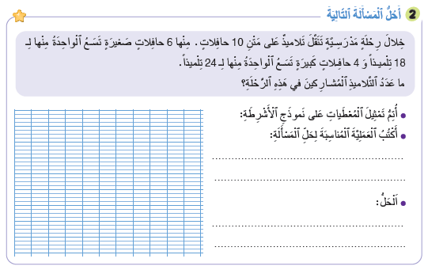
على كراساتكم، حلوا المسألة الثانية

Slide 38
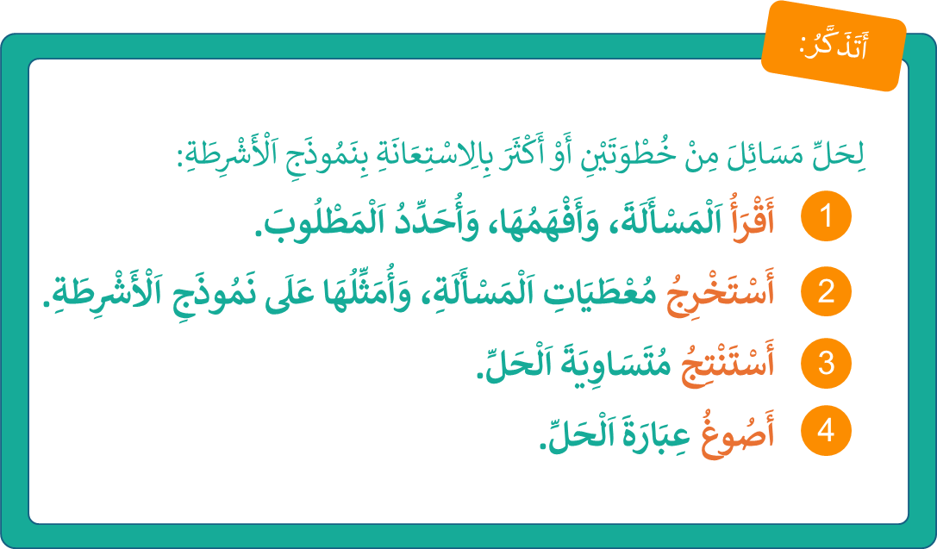
في ثنائيات - ناقشوا استراتيجية الحل التي اعتمدها كل واحد منكم - أمامكم دقيقة واحدة
العمل في ثنائيات

Slide 39
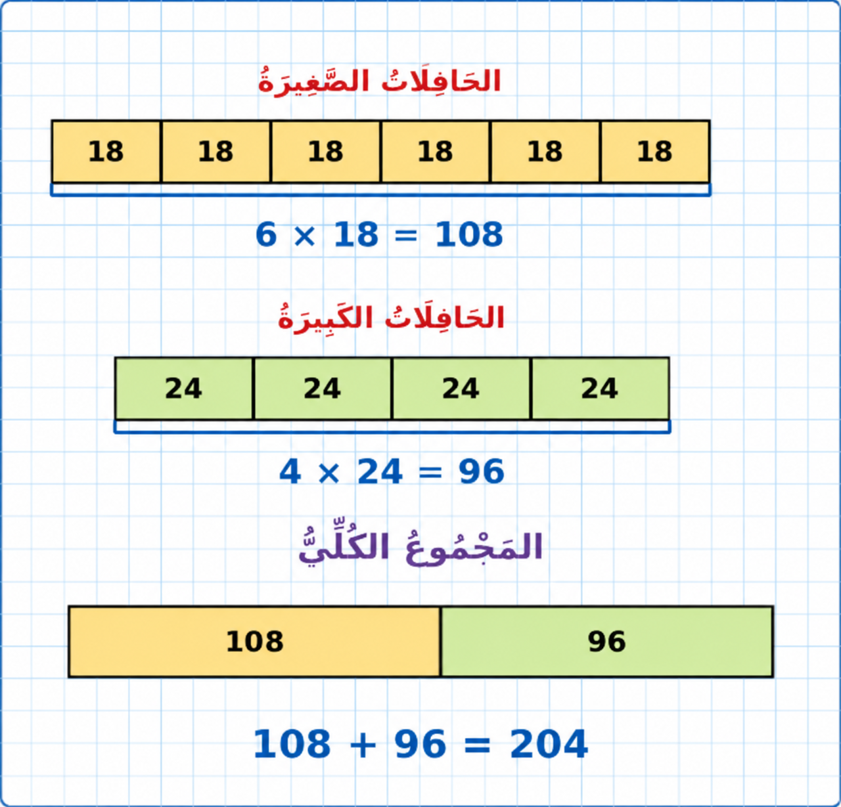
صححوا. من يقوم إلى السبورة ليشرح لنا كيف توصل للجواب؟
(6 × 18) + (4 × 24) = 204
عدد التلاميذ المشاركين في هذه الرحلة هو: 204 تلميذاً.

Slide 40
(ة)خاص بالأستاذ
الممارسة المستقلة
الممارسة المستقلة
4
3
أنجز بمفردي

Slide 41
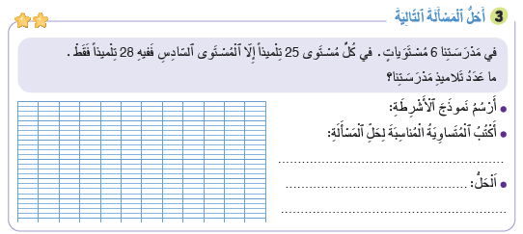
الآن خذوا كراساتكم الصفحة 141 أنجزوا التمرين 3

Slide 42

لديكم 5 دقائق للإنجاز، سأمر بين الصفوف لمراقبة إنجازاتكم.
5

Slide 43
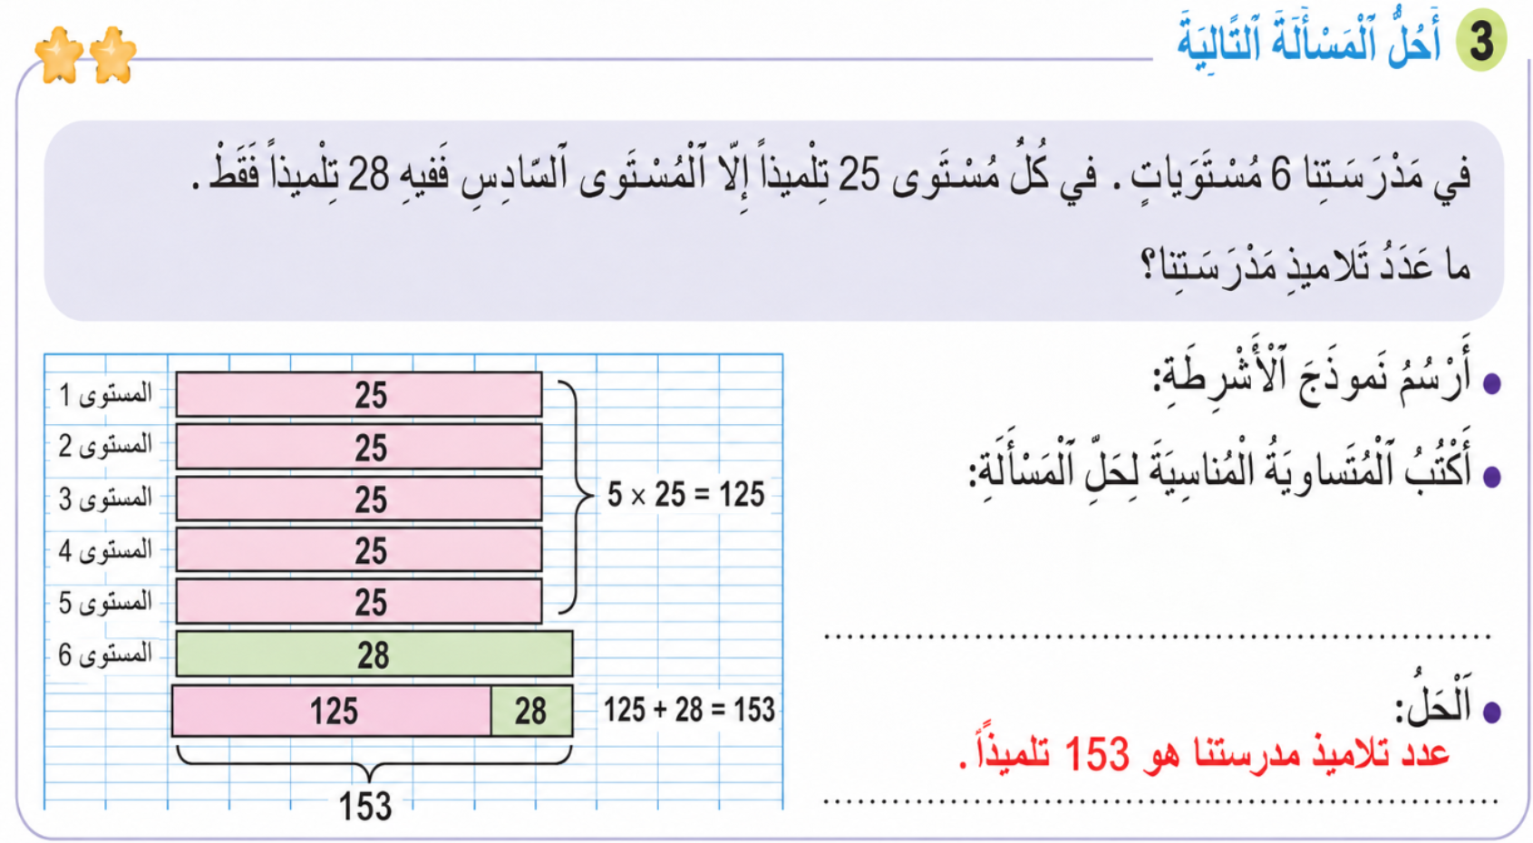

صححوا، من أنجز تمثيلات أخرى؟
$$\left(5×25\right)+28=153$$

Slide 44
(ة)خاص بالأستاذ
اختتام الدرس
5

Slide 45
ننتقل لنشاط التناوب اللغوي:
عربية
Français

Slide 46
خذوا دفاتر البحث

Slide 47
لديكم دقيقتان لنقل العبارات التالية ومقابلها في اللغة الفرنسية على دفاتركم:
مقابلها في اللغة الفرنسية | الكلمة/ العبارة
Résolution d’un problème | حل مسألة
Données | المعطيات
Ce qui est demandé | المطلوب
Je lis | أقرأ
J’extrais | أستخرج
Je déduis | أستنتج
Je formule | أصوغ

Slide 48
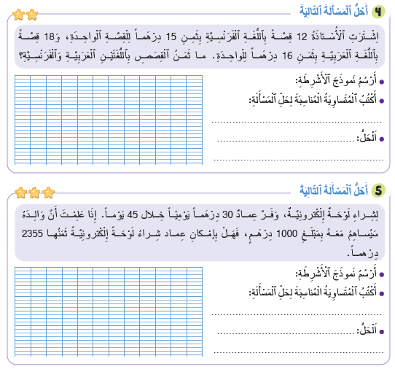
تابعوا التدرب على حل المسائل في المنزل بحل التمارين المتبقية.

Slide 49
إلى اللقاء. في الحصة القادمة.

Slide 50


بناء على إنجازات المتعلمين خلال الممارسة المستقلة

